Slide 1

Утверждаю
Глава городского округа Лобня
______________Е.В. Смышляев
ИНВЕСТИЦИОННЫЙ ПАСПОРТ
городского округа Лобня

Slide 2
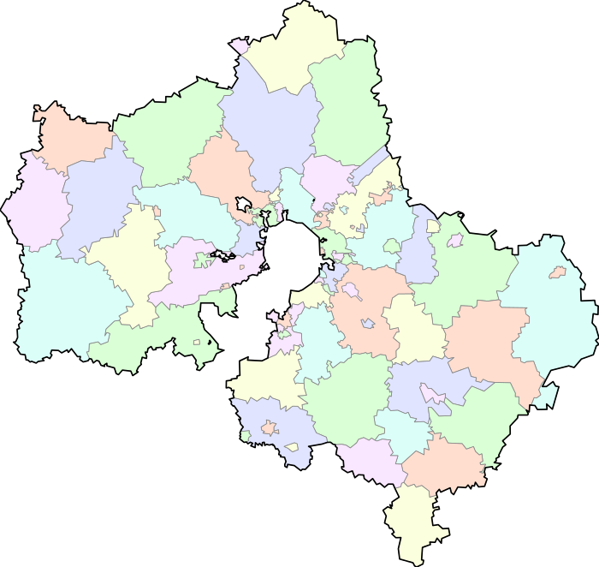
География
Городской округ Лобня находится в северной части Московской области, в 12 км от МКАД, между Дмитровским и Ленинградским шоссе. Савеловская железная дорога делит городской округ на две части, большая из них лежит к западу от магистрали. Рогачевкое шоссе пересекает городской округ с юго-востока на северо-запад.
Городской округ Лобня граничит с сельскими поселениями: Федоскино Мытищинского района, Лунево Солнечногорского района, Габо Дмитровского района и с городским поселением Некрасовский Дмитровского района.
В 3 км от городского округа расположен аэропорт «Шереметьево-1».
Лобня
Московская область

Slide 3
Демография и ресурсы
Кадастровая стоимость земельных участков для размещения
• домов ИЖС: от 4023,69 – до 4461,80 руб. за кв.м.
• садоводческих и огороднических объединений: 2151,74-3141,23 руб. за кв.м.
• объектов торговли: от 4238,18 – до 6080,16 руб. за кв.м.
• промышленности: от 1759,09 – до 2904,50 руб. за кв.м.
Площадь городского округа Лобня 3019 га.
•Население – 88220 чел. (на 01.01.2018 г.)
•Трудоспособное население – 51,5 тыс.чел.
В экономике городского округа занято – 34,4 тыс.чел.
Стоимость:
•Электроэнергии: от 3,77 -5,38 руб. за 1 Квт*час
• Газоснабжения: 6460 (газ)(транспортировка) руб.
за 1000 куб.м.
• Водоснабжения: от 11,4 до 20,17 руб. за 1 куб.м,
без НДС
• Водоотведения: от 27,38 – до 43,76 руб. за 1 куб.м,
без НДС
• Теплоснабжения: от 1196,04 – до 1848,60 руб./гкал,
без НДС

Slide 4
Система образования
Система образования городского округа:
Дошкольные образовательные учреждения – 19;
Негосударственные дошкольные учреждения – 2;
Общеобразовательные учреждения- 11;
Лицей;
Православная гимназия во имя Святителя Филарета Московского;
Специальная (коррекционная) общеобразовательная школа.

Slide 5
Основные предприятия промышленности
• АО «Тетра Пак»
Адрес местонахождения: Московская область, г.о. Лобня, Краснополянское шоссе, 2
Сфера деятельности: ОКВЭД 17.21.
Производство гофрированного картона, бумажной и картонной тары.
Центральный филиал
ООО «Компания Металл Профиль»
Адрес местонахождения: Московская область, г.о. Лобня, ул. Лейтенанта Бойко, 104 а
Сфера деятельности: ОКВЭД 25.11.
Производство строительных металлических конструкций.
ЗАО «Лобненский завод строительного фарфора»
Адрес местонахождения: Московская область, г.о. Лобня, ул. Силикатная, 2. Сфера деятельности: ОКВЭД 23.42.
Производство керамических санитарно-технических изделий.
ООО «Народные промыслы»
Адрес местонахождения: Московская область, г.о. Лобня, ул. Краснополянский тупик, 12.
Сфера деятельности: ОКВЭД 20.42
Производство парфюмерных и косметических средств.
• ООО «Зика»
Адрес местонахождения: Московская область, г.о. Лобня, ул. Гагарина, 14.
Сфера деятельности: ОКВЭД 20.59.5.
Производство прочих химических продуктов.
ООО «Делер НФ и БИ»
Адрес местонахождения: Московская область, г.о. Лобня, ул. Краснополянское шоссе, 4
Сфера деятельности: ОКВЭД 11.07.2
Производство безалкогольных напитков ароматизированных или с добавлением сахара кроме минеральных вод
ООО «Звезда»
Адрес местонахождения: Московская область, г.о. Лобня, ул. Промышленная, 2
Сфера деятельности: ОКВЭД 32.40
Производство игр и игрушек
• ООО «Топол-Эко»
Адрес местонахождения: Московская область, г.о. Лобня, ул. Горького, 104. Сфера деятельности: ОКВЭД 22.29.
Производство прочих пластмассовых изделий
ООО ТСФ «Спецпрокат»
Адрес местонахождения: Московская область, г.о. Лобня, Краснополянский тупик, 4.
Сфера деятельности: ОКВЭД 25.11.
Производство строительных металлических изделий.
ООО «Армаселль»
Адрес местонахождения: Московская область, г.о. Лобня, ул. Лейтенанта Бойко, 95 в.
Сфера деятельности: ОКВЭД 22.19.
Производство прочих резиновых изделий.
ООО «ПК Титан»
Адрес местонахождения: Московская область, г.о.Лобня, ул.Лейтенанта Бойко, д.104
Сфера деятельности: ОКВЭД 28.15 Производство промышленного холодильного и вентиляционного оборудования

Slide 6
Основные предприятия промышленности
ООО «Камелия НПП»
Адрес местонахождения: Московская область, г.о. Лобня, ул. Научный городок, корп. 8
Сфера деятельности: ОКВЭД 21.20
Производство лекарственных препаратов и материалов, применяемых в медицинских целях.
ЗАО «Краснополянский керамический завод»
Адрес местонахождения: Московская область, г.о. Лобня, ул. Лейтенанта Бойко, 91
Сфера деятельности: ОКВЭД 23.61
Производство изделий из бетона для использования в строительстве
• ООО «МИДЛ К»
Адрес местонахождения: Московская область, г.о. Лобня, ул. Железнодорожная, 10
Сфера деятельности: ОКВЭД 28.29
Производство прочих машин и оборудования общего назначения
• ООО «Прато»
Адрес местонахождения: Московская область, г.о. Лобня, ул. Текстильная, 1
Сфера деятельности: ОКВЭД 14.13
Производство прочей верхней одежды
ООО «Стройметмастерсервис»
Адрес местонахождения: Московская область, г.о. Лобня, ул. Промышленная, 8
Сфера деятельности: ОКВЭД 25.11
Производство строительных металлических конструкций
ООО Компания «Формалайн»
Адрес местонахождения: Московская область, г.о. Лобня, ул. Лейтенанта Бойко, 104
Сфера деятельности: ОКВЭД 22.29.2
Производство прочих изделий из пластмасс, не включенных в другие группировки
ЗАО «Петромакс»
Адрес местонахождения: Московская область, г.о. Лобня,
ул. Индустриальная, 9
Сфера деятельности: ОКВЭД 38.32.3
Обработка отходов и лома черных металлов
ООО «ЗТИ Металлпак»
Адрес местонахождения: Московская область, г.о. Лобня, ул. Гагарина, 16
Сфера деятельности: ОКВЭД 25.90
Производство прочих готовых металлический изделий

Slide 7
Перечень потенциальных и находящихся на ранней стадии реализации инвестиционных проектов (оказывающих существенное влияние на экономику города, не относящиеся к строительству жилья и сопутствующих объектов, а также к строительству федеральных и региональных объектов инженерной инфраструктуры)
Промышленность
Строительство складского корпуса ООО «Зика»
Строительство производственного комплекса ООО «Альконт»
Строительство производственно-складского комплекса ООО «ЗТИ Металлпак»
Строительство второй очереди производственно-складского корпуса ООО «Дёлер НФ и БИ»
Торговля и услуги
Строительство торгового центра ООО «Полина»
2 этап строительства торгового центра «Поворот»
Водно-спортивный досуговый центр
Строительство магазина ООО «Моно»
Расширение производственно-складского комплекса Х5 Retail
Социальная сфера
Строительство 2 детских садов
Строительство общежития
Строительство культурно-досугового центра

Slide 8
Приоритетные отрасли развития городского округа для привлечения инвестиций
(основная специализация бизнеса на территории)
Производство строительных материалов
Производство упаковочных материалов
Производство пищевых продуктов и добавок

Slide 9
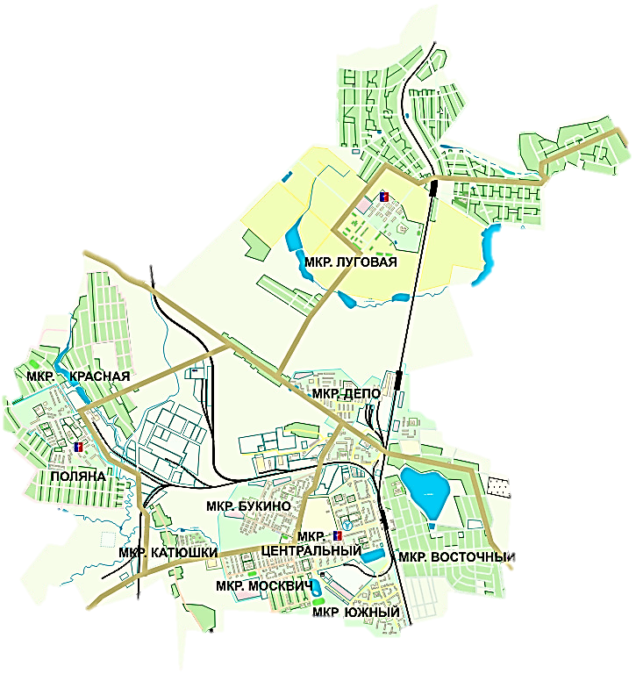
Расположение крупных предприятий (инвестиционные проекты)
Производство:
1. Строительство производственной линии ООО «Зика»
2. Строительство производственного комплекса ООО «Альконт»
3. Строительство производственного корпуса ООО «ЗТИ Металлпак»
4. Строительство производственного комплекса ООО «Делер НФ и Би»
5. Строительство фармацевтического производства ООО «Ферон»
5.
4.
3.
1.
3.
2.

Slide 10

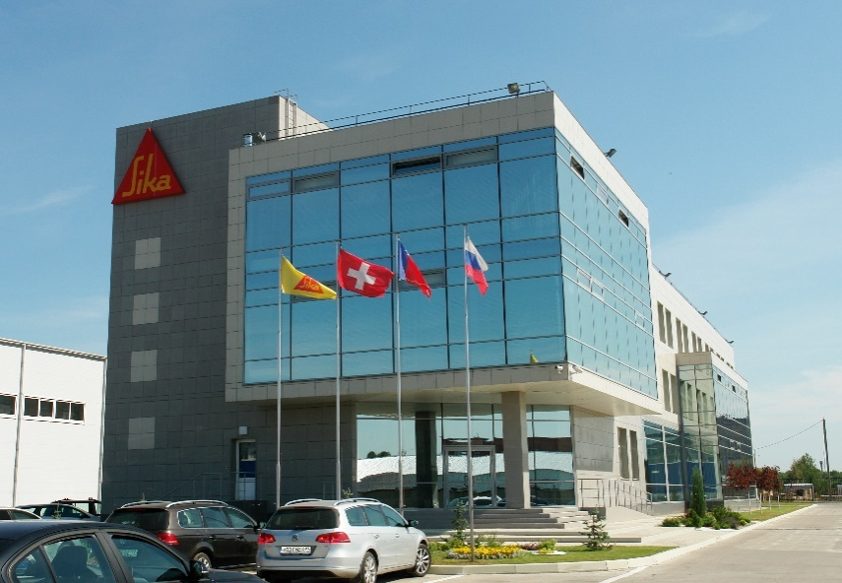
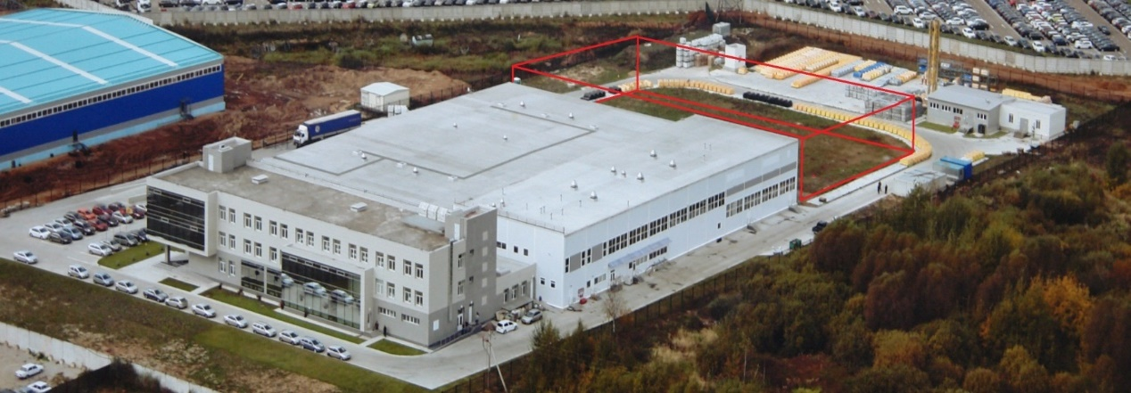
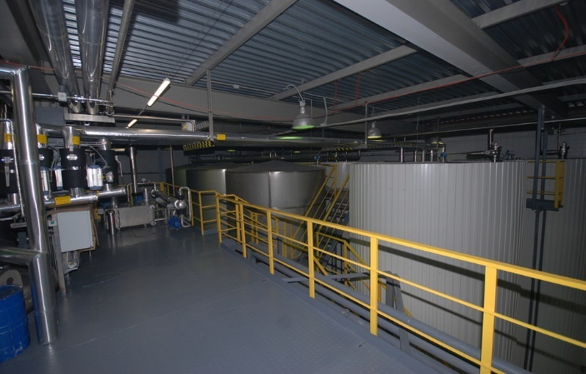
Строительство складского корпуса
ООО «Зика»
Местоположение: Московская область, г.о. Лобня, ул. Гагарина, д. 14.
Площадь земельного участка: 2,91 Га
Разрешенное использование: Производственная зона
Категория земель: земли населенных пунктов
Кадастровый номер: 50:41:0020105:0027
6. Вид права: собственность
Возможность подключения к инженерным сетям
Срок реализации: 2020 г.
Инвестор: ООО «Зика»
Директор: Зюзя Сергей Юрьевич
Номер телефона 8 (495) 577-73-33

Slide 11

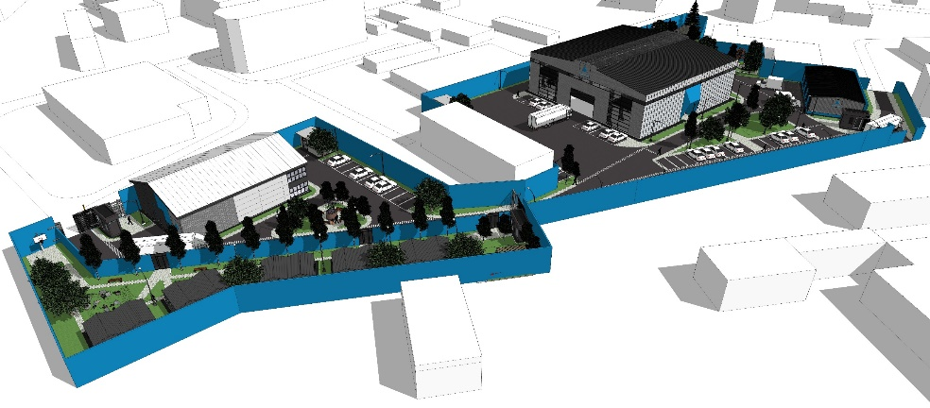
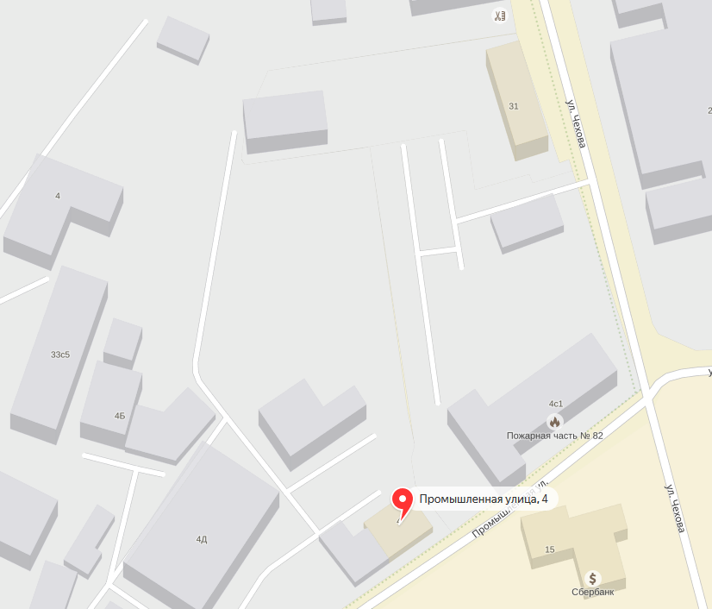
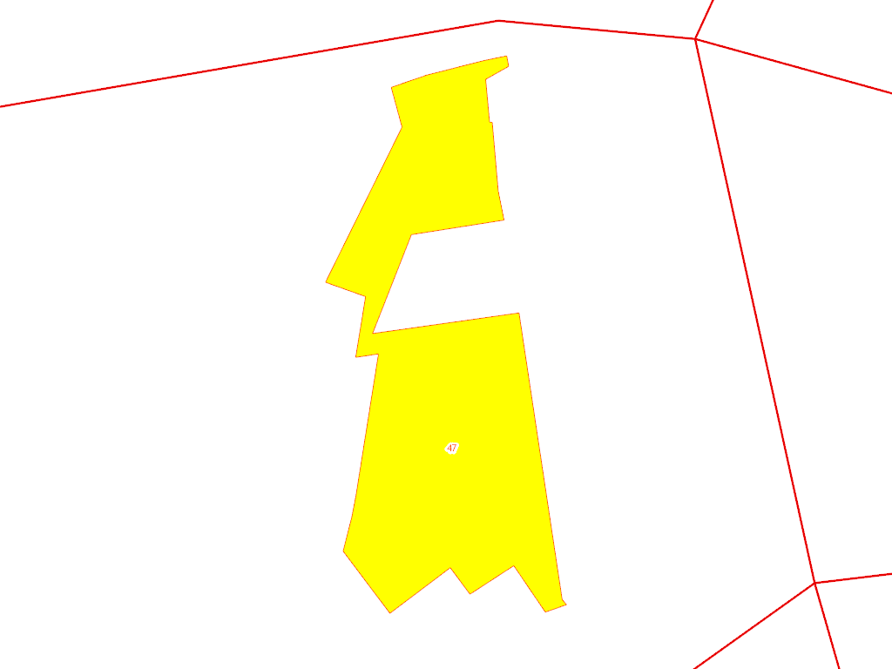
Строительство производственного комплекса
ООО «Альконт»
Местоположение: Московская область, г.о. Лобня, ул.Промышленная, 4.
Площадь земельного участка: 0,9 Га
Разрешенное использование: размещение производственной базы
Категория земель: земли населенных пунктов
5. Кадастровый номер: 50:41:0020401:47
Вид права: собственность
Возможность подключения к инженерным сетям
Срок реализации: 2021 г.
Инвестор: ООО «Альконт»
Директор: Якунин Валерий Николаевич
Номер телефона 8(495)626-96-66

Slide 12

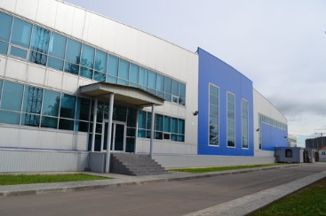
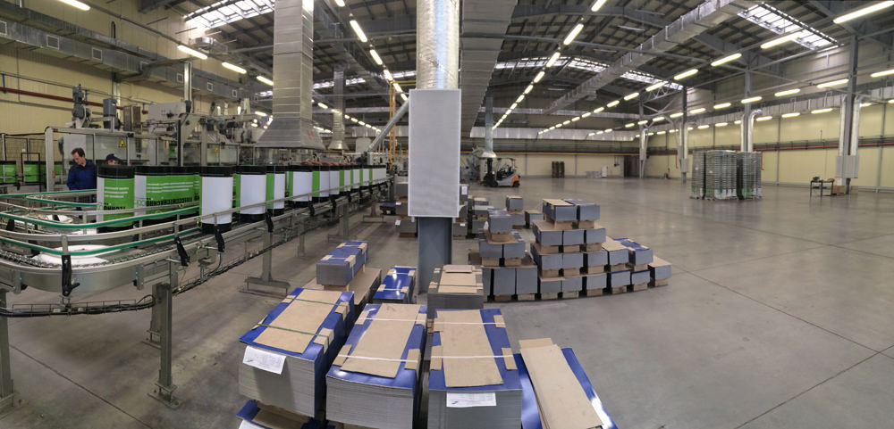
Строительство второго производственно-складского комплекса ООО «ЗТИ Металлпак»
Местоположение: Московская область, г.о. Лобня, ул.Гагарина, 16.
Площадь земельного участка: 2,0 Га
Разрешенное использование: Производственная зона, для размещения группы производственно-складских предприятий
Категория земель: земли населенных пунктов
5. Кадастровый номер: 50:41:0020105:26
Вид права: собственность
Возможность подключения к инженерным сетям
Срок реализации: 2019 г.
Инвестор: ООО «ЗТИ Металлпак»
Директор: Оганесян Айк Маратович
Номер телефона 8 (495) 577-75-57

Slide 13

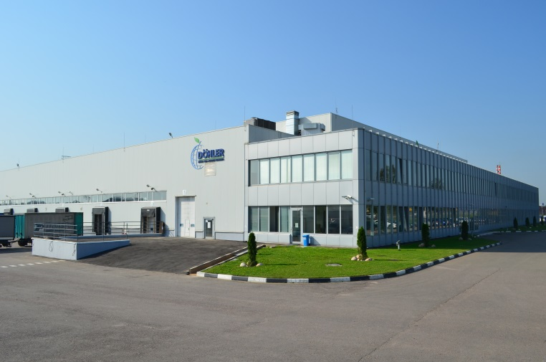
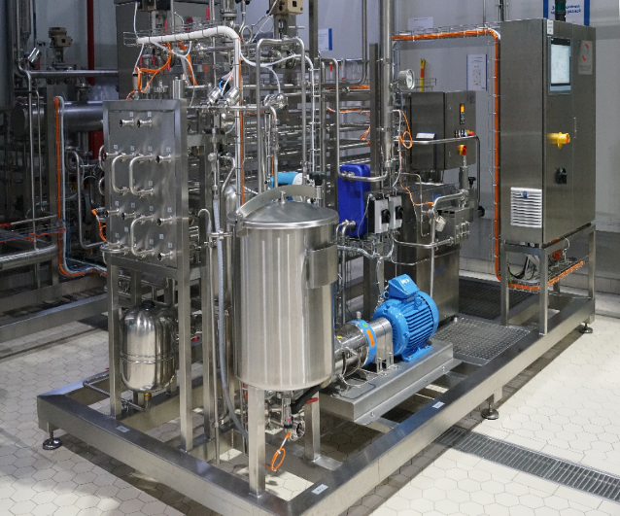
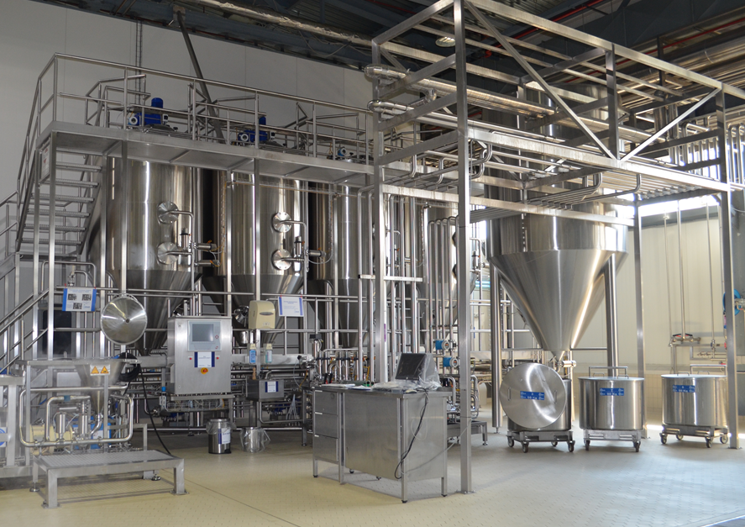
Строительство производственно-складского комплекса
ООО «Дёлер НФ и БИ»
Местоположение: Московская область,
г.о. Лобня, Краснополянское ш, д.4
2. Площадь земельного участка: 5,00 Га
Разрешенное использование: Производственная зона
Категория земель: земли населенных пунктов
Кадастровый номер: 50:41:0030203:79
Вид права: собственность
Возможность подключения к инженерным сетям
8. Срок реализации: 2020 г.
Инвестор: ООО «Дёлер НФ и БИ»
Директор: Запевалов Вадим Валентинович
Номер телефона 8 (495) 223-86-26

Slide 14

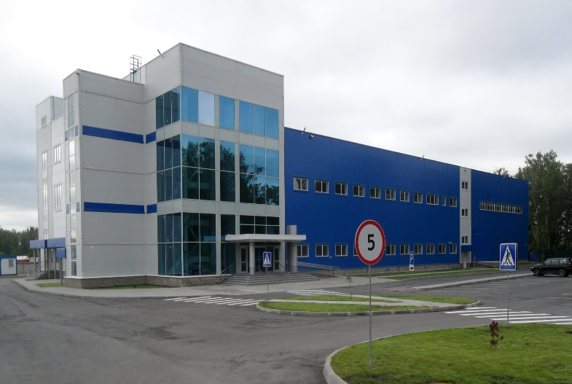
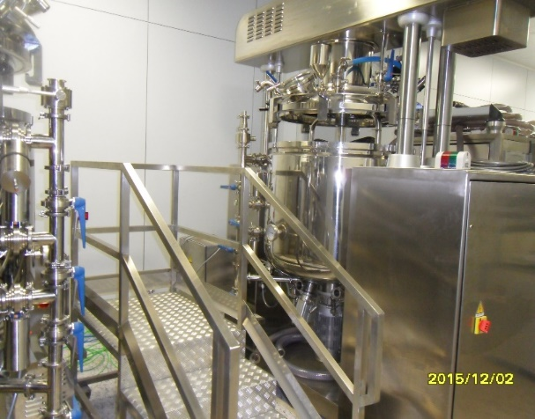
Строительство фармацевтического производства
ООО «Ферон»
Местоположение: Московская область, г.о. Лобня, ул. Краснополянское ш, д.10.
Площадь земельного участка: 1,5 Га
Разрешенное использование: Производственная зона, для размещения группы производственно-складских предприятий
Категория земель: земли населенных пунктов
Кадастровый номер: 50:41:0020105:24
Вид права: собственность
Возможность подключения к инженерным сетям
Срок реализации: 2019 г.
Инвестор: ООО «Ферон»
Директор: Литвак Сергей Григорьевич
Номер телефона 8 (499) 193-30-60

Slide 15
Перспективные для инвестиций земельные участки
Местоположение земельного участка | Площадь земельного участка, га | Форма собственности земельного участка | Категория земель
Московская область, город Лобня, ул. Горки Киовские | 3,6 | ЗАО «К-Строитель» собственность | Земли населенных пунктов
Московская область, город Лобня, район дер. Катюшки | 6 | ЗАО «Краснополянская Птицефабрика» собственность | Земли населенных пунктов
Московская область, город Лобня, ул. Горки Киовские | 11,8 | ООО «Авангард» собственность | Земли населенных пунктов
Московская область, город Лобня, район дер. Катюшки | 3,1 | ЗАО «Краснополянская Птицефабрика» собственность | Земли населенных пунктов
Московская область, город Лобня, ул. Комиссара Агапова | 2,9 | ЗАО «Краснополянская Птицефабрика» собственность | Земли населенных пунктов
Московская область, город Лобня, северо-западнее Шереметьевского шоссе, за базовым складом ГСМ ОАО | 36,2 | ООО «Шереметьево Бизнес-Парк» собственность | Земли сельскохозяйственного назначения
Московская область, город Лобня, ул. Горки Киовские, владение 5 | 5,8 | ООО «Рольф-Лоджистик» собственность | Земли населенных пунктов
Московская область, город Лобня, ул. Краснополянская, д. 20 | 3,7 | ООО «УК Поллисад» собственность | Земли населенных пунктов
Московская область, город Лобня, в районе Шереметьевского шоссе, дер. Катюшки | 4 | ГУ МО «Управление автомобильных дорог МО «Мосавтодор» собственность | Земли промышленного назначения
Московская область, город Лобня, ул. Горки Киовские, вл. 11 | 4,96 | ООО «Виртген-интернациональ-сервис» собственность | Земли населенных пунктов
Московская область, город Лобня, уг.о. Гагарина, д. 7 | 2,5 | ИП Белобров Михаил Валентинович собственность | Земли населенных пунктов

Slide 16
Полезная информация для инвесторов
Администрация городского округа Лобня
141730 Московская область, город Лобня, ул. Ленина д.21
E – mail: lobadm@lobadm.ru
Глава города Лобня | Смышляев Евгений Викторович | тел/факс 8(495) 577-12-43 smyshliaev@gmail.com
Первый Заместитель Главы Администрации | Сорокина Екатерина Владимировна | 8(495) 577-27-22 lobadm@yandex.ru
Заместитель Главы Администрации Заместитель Главы Администрации | Петрова Оксана Васильевна Кузнецов Александр Сергеевич | 8(495)577-27-22 8(495)577-67-41 lobadm@lobnya.mosreg.ru 8(495)577-50-57
Заместитель Главы Администрации | Холиков Александр Геннадьевич | 8(495) 577-04-26 gkh-lobnya@yandex.ru
Заместитель Главы Администрации | Локтева Лариса Николаевна | 8(495) 577-46-98
Генеральный директор Лобненской торгово-промышленной палаты | Кошкин Евгений Иванович | 8(495)577-57-78 tpp@tpplo.ru
Директор ГКУ МО Лобненский центр занятости населения | Бояршинова Алевтина Васильевна | 8(495) 579-04-13 lob5028@msznmo.ru
ООО «Лобненский Водоканал» | Нечаев Игорь Николаевич | 8(495) 577-07-16 lobnyavod@mail.ru
УМП «Лобненская Теплосеть» | Цаплин Олег Евгеньевич | 8(495) 577- 45-11 lobntset@mtu-net.ru
ЗАО «Лобненская электросеть» | Никишин Виктор Михайлович | 8(495) 577-37-36 lobelectro@mail.ru
АО "МСК Энергосеть» Диспетчерская ГО Лобня | Прокопенко Андрей Васильевич | 8 (495) 481-41-57 8 (495) 579-42-72 info@kenet.ru

Slide 17



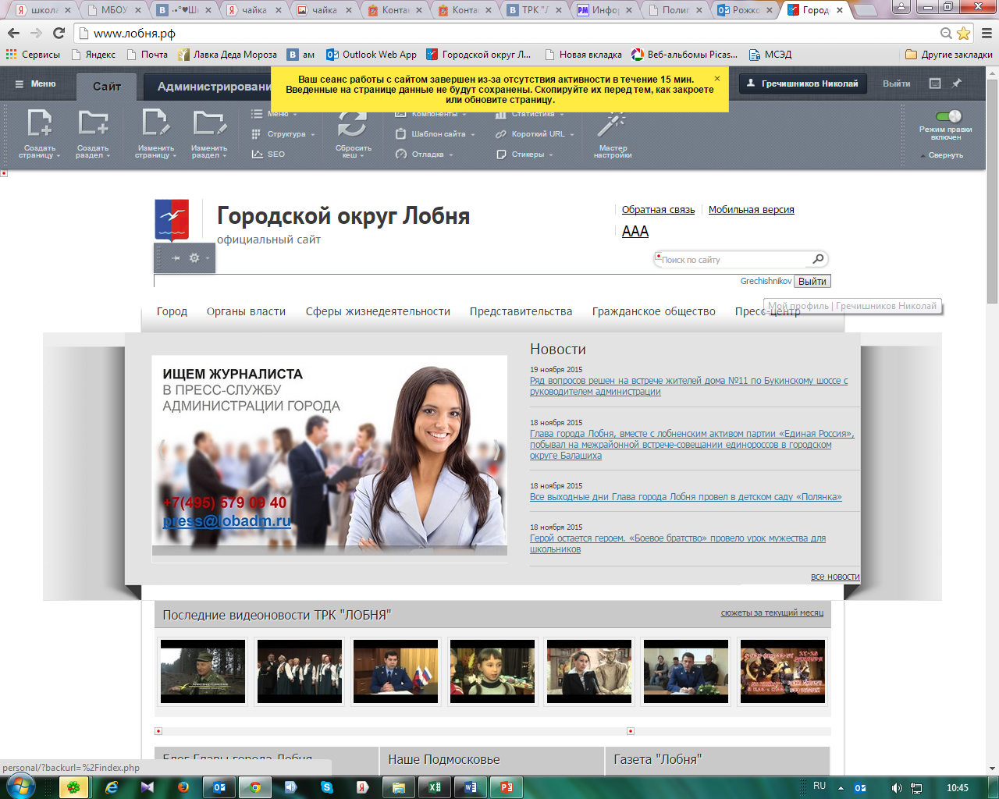
Полезная информация для инвесторов
Ведущие городские и региональные средства массовой информации
Телеканалы и радио
Адрес: https://vk.com/trklobnya
Телефон: +7(495) 577-40-23
Е-mail: trkl@yandex.ru
Адрес: http://inlobnya.ru/
Телефон: +7(495) 577-63-72
Е-mail: trkl@yandex.ru
Печатные СМИ
Адрес: http://gazetachaika.ru/
Телефон: +7(909) 909-44-00
Е-mail: redaktor@gazetachaika.ru
Адрес: http://www.xn--90athc1g.xn--p1ai/
Телефон: +7(495) 579-09-40
Е-mail: press@lobadm.ru
Интернет

Slide 18
Предприятия строительного комплекса
 | Предприятие | Руководитель | Телефон | Электронный адрес
1 | ООО «Виктория-Л» | Полоутенко Анна Сергеевна | 8-495-508-92-15 | a.poloutenko@ya.ru
2 | ООО «Окна плюс Л» | Бабий Александр Владимирович | 8-495-577-02-70 | okna-lobny@yandex.ru
3 | ООО ТСФ «Спецпрокат» | Ребриков Игорь Петрович | 8-495-579-40-04 | info@metall.ru
4 | ООО «ПК Алькор» | Горло Роман Геннадьевич | 8-495-730-27-01 | info@setok.net
5 | ЗАО «ККЗ» | Алексеев Александр Викторович | 8-495-108-24-47 | info@steingot.ru
6 | ООО «Зика» | Зюзя Сергей Юрьевич | 8-495-577-73-33 | info@ru.sika.com
7 | ООО «Гранитстрой» | Галджев Вячеслав Александрович | 8-495-988-28-68 | info@betoncement.ru
8 | ООО «Русь-Строй» | Савочкин Сергей Александрович | 8-495-506-68-25 | 3400604@mail.ru
9 | ПО ООО «Топол-ЭКО» | Иожица Сергей Григорьевич | 8-495-651-86-88 | pro@topol-eco.ru
10 | ООО «Стройметмастерсервис» | Невский Александр Витальевич | 8-495 -579-16-79 | nevsky@lobnya.com
11 | ООО «Армаселль» | Остромогольский Олег Евгеньевич | 8 (985)978-70-48 | oleg.ostromogolskiy@armacell.com
12 | ООО «Компания Металл Профиль» Центральный Ф-л | Михайлов Леонид Александрович | 8-495-225-61-51 доб.30-50 | mp@metallprofil.ru
13 | ООО «СпецСмуМонолит» | Каменев Сергей Александрович | 8-495-577-11-74 | smumonolit@bk.ru
14 | АО «Монолит» | Парфенов Сергей Викторович | 8-495-215-54-84 | oaomonolit@yandex.ru
15 | ООО «Карат плюс» | Лавренович Олег Анатольевич | 8-495-577-04-90 | karat-plus@list.ru

